Slide 1
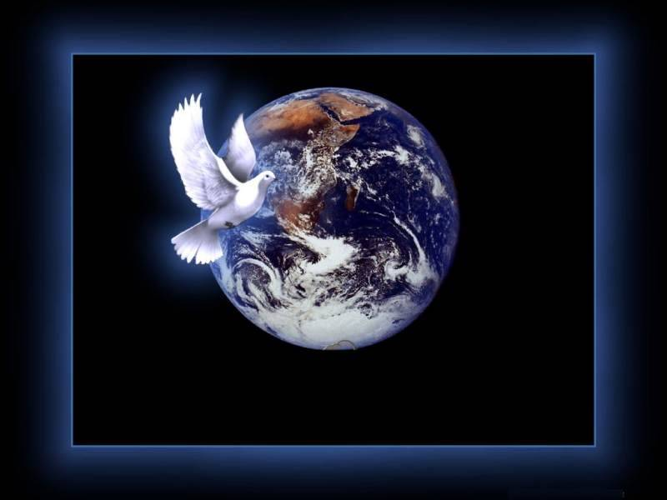
Al principio Dios creó el cielo y la tierra...
Y el Espíritu de Dios aleteaba sobre las aguas.

Slide 2
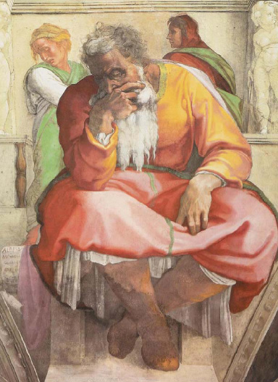
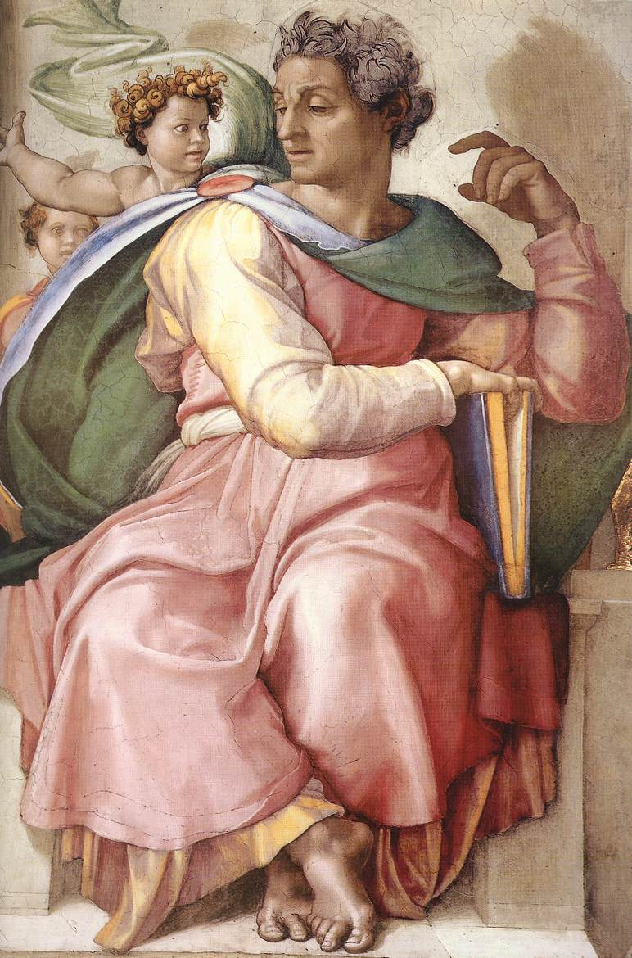
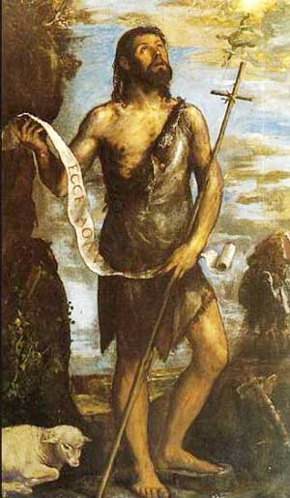
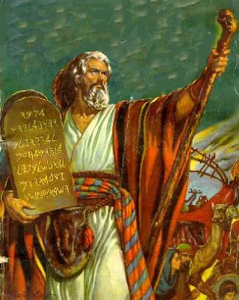
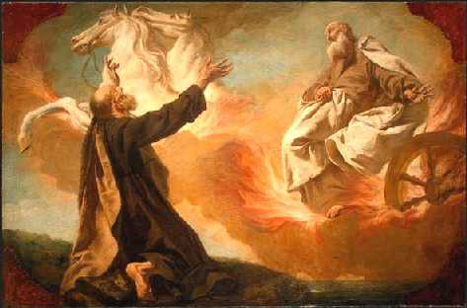
“por los profetas los fuiste llevando
con la esperanza de la salvación”

Slide 3
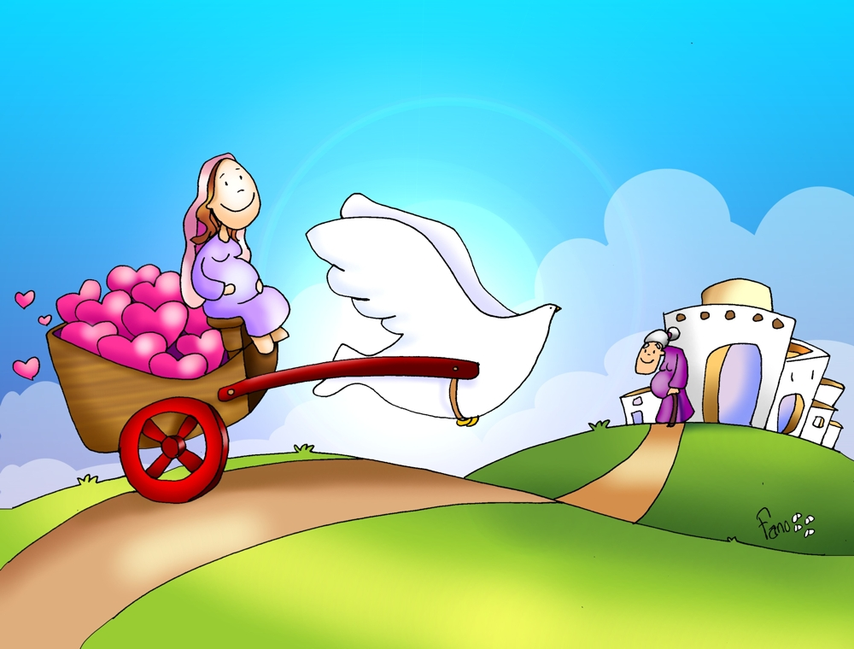
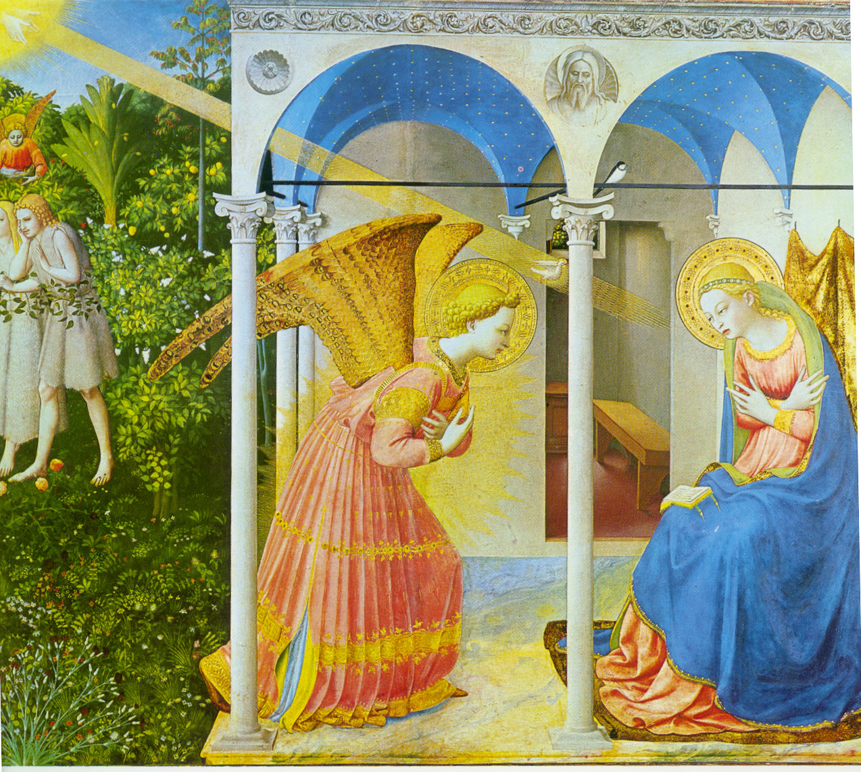
“El Espíritu Santo vendrá sobre ti y la Fuerza del Altísimo
te cubrirá con su sombra”.

Slide 4
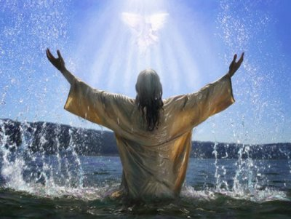
…y vio al Espíritu de Dios
que bajaba como paloma
y venía sobre Él

Slide 5
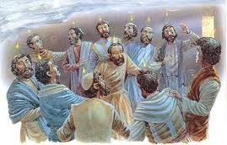
Os conviene que Yo me vaya…
para que venga a moveros
el Consolador.

Slide 6
Al anochecer de aquel día, el día primero de la semana, estaban los discípulos en una casa, con las puertas cerradas, por miedo a los judíos. En esto entró Jesús, se puso en medio y les dijo: ­Paz a vosotros.
Y diciendo esto, les enseñó las manos y el costado. Y los discípulos se llenaron de alegría al ver al Señor. Jesús repitió: ­Paz a vosotros. Como el Padre me ha enviado, así también os envío yo.
Y dicho esto, exhaló su aliento sobre ellos y les dijo: ­Recibid el Espíritu Santo; a quienes les perdonéis los pecados, les quedan perdonados; a quienes se los retengáis, les quedan retenidos.”
(Juan 20, 19-23)

Slide 7
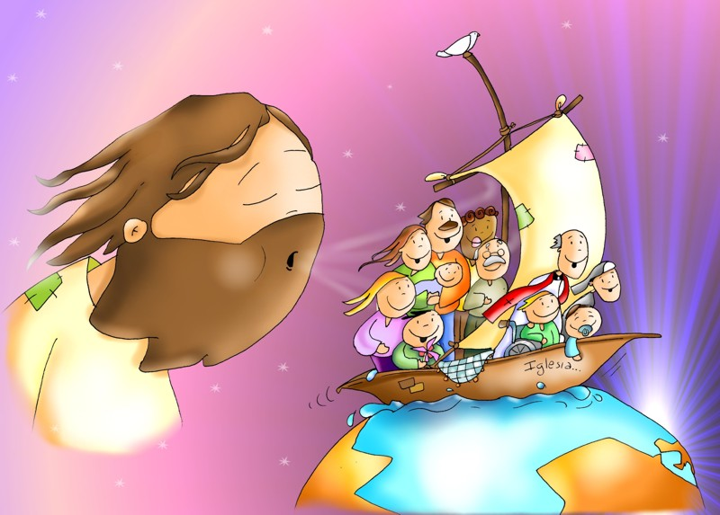
Y el Espíritu es
el motor de la Iglesia
la Fuerza de nuestra fuerza

Slide 8
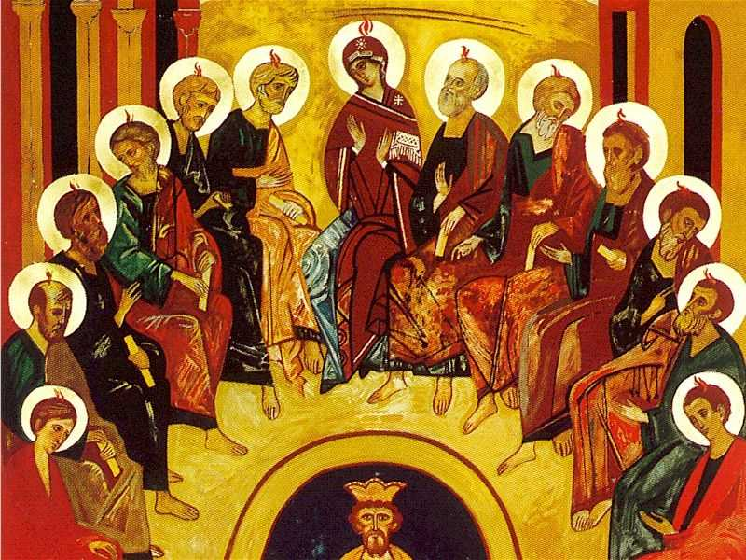
¡Ven,
Espíritu Santo!
Nuestra Iglesia te necesita

Slide 9
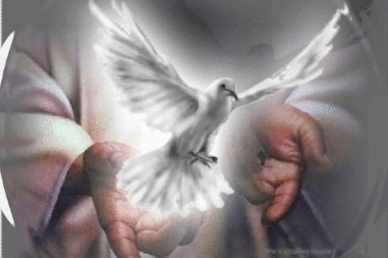
¡Infúndenos
los dones de tu Espíritu!

Slide 10
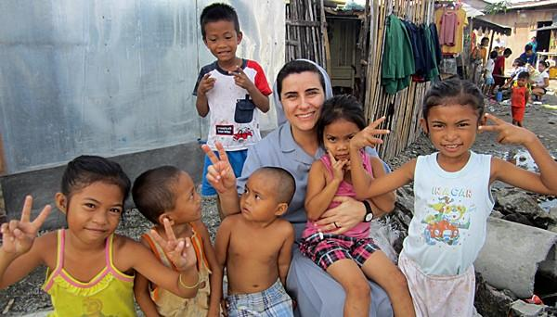
DON Y FRUTO DEL ESPÍRITU ES:
EL AMOR
«Nadie tiene un amor más grande que quien da la vida por sus amigos».

Slide 11
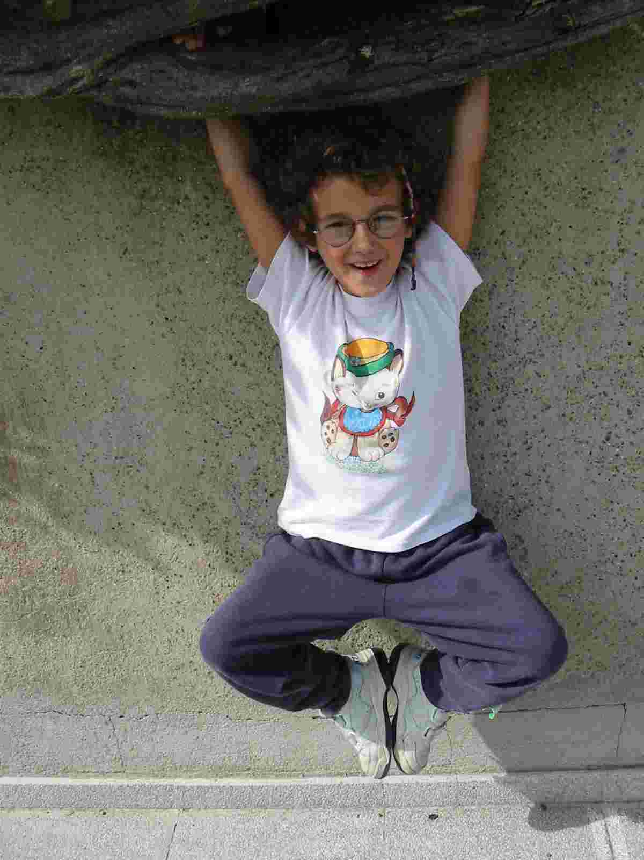
DON Y FRUTO DEL ESPÍRITU ES:
EL GOZO
«Os he dicho estas cosas para que mi gozo esté en vosotros, y vuestra alegría llegue a plenitud».

Slide 12
DON Y FRUTO DEL ESPÍRITU ES:
LA PAZ
«¡Mi Paz os doy
y no como la da el mundo!»

Slide 13
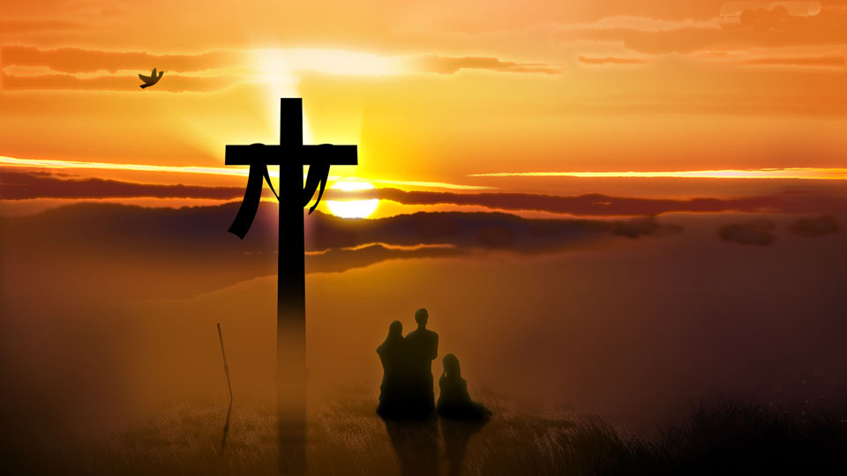
FRUTO DEL ESPÍRITU ES:
LA FIDELIDAD
«Nos amó hasta el extremo».

Slide 14
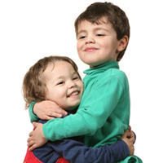
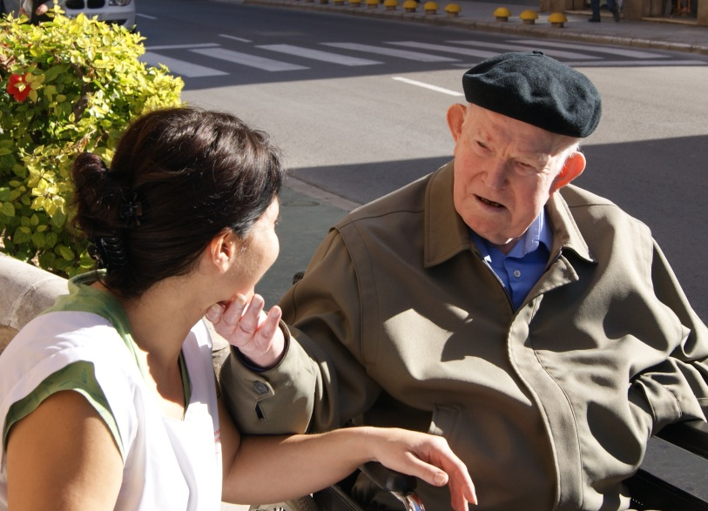
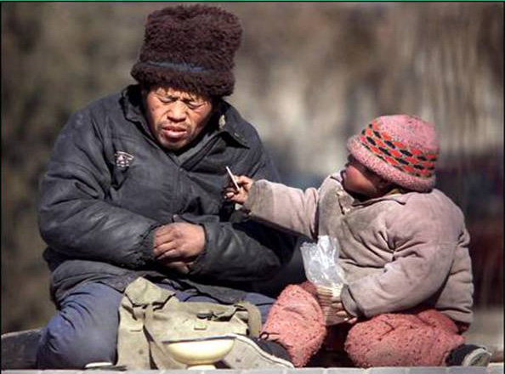
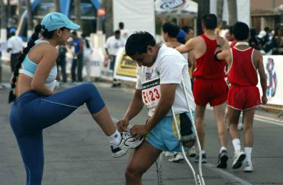
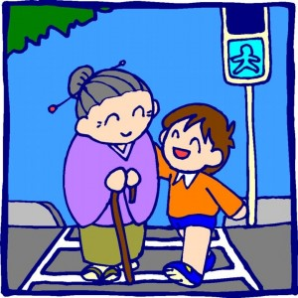
También la
AMABILIDAD
es don y fruto del Espíritu

Slide 15
EL ESPÍRITU PRODUCE TAMBIÉN:
Bondad
Dominio de si
Paciencia
Tolerancia
Sencillez

Slide 16
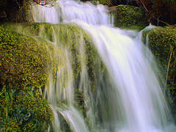
¡Ven Espíritu de Dios!
Paloma
Agua
Fuego
Brisa
Dedo de Dios
Huesped
Luz
Consolador
Unción
Nube
Sello
Crítica de…
Viento huracanado

Slide 17
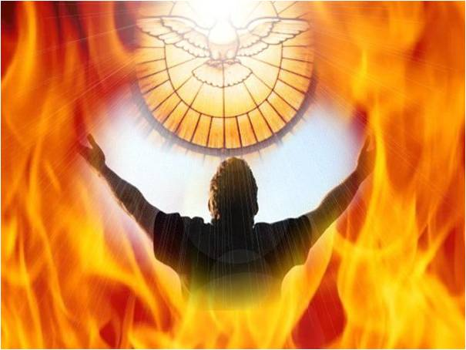
Y tú, Jesús,
despierta hoy en nosotros la fe
y la confianza en Ti.
Haznos portadores de tu Buena Noticia.
No nos dejes huérfanos.
¡¡Danos tu mismo Espíritu!!

Slide 18
Tú sabes hacia dónde nos dirigimos.
Infunde en nosotros tu aliento creador.
Haznos caminar hacia una vida
de puertas abiertas
No nos dejes solos.
¡Sálvanos!

Slide 19
